Slide 1
감정 인식 영상 채팅 앱
Emotion recognition By facial expression : Chatting application
2014152001 금기륜
2014152041 탁원준

Slide 2
감정 인식 영상 채팅 앱
Intro
감정 인식 영상 채팅 어플리케이션
Develop
Emotion recognition By facial expression : Chatting application
실시간으로 촬영되는 사용자의 이미지에서
얼굴을 검출하여 감정을 인식하는 인공지능을 통해
두 사용자 간의 영상채팅에 감정인식 데이터를 활용해 봄으로써
실시간으로 인식될 수 있는 사용자의 감정데이터의 활용성을 제시
Struct
Crew
Demo

Slide 3
감정 인식 영상 채팅 앱
Intro
개발 배경
Develop
감정 인식의 필요성
사람은 감정을 느끼는 동물로 감정에 따라서 선택 결과가 달라짐
감정에 따라서 맞춤형 서비스를 제공할 수 있다면 품질 향상이 예상됨
감정 인식 및 활용 방안 필요
Struct
감정데이터의 활용 방안 제시
Crew
감정을 인식하기에 대표적인 특징이 사람의 표정
표정을 보고 감정을 인식할 수 있는 인공지능이 필요
Demo

Slide 4









감정 인식 영상 채팅 앱
Intro
Main
Face Detection
Sub
Sub
Sub
Sub
Sub
Sub
Sub
Develop
Input Layer
48*48
Image
Adopter
Struct
Residual Network
30 Convolutional Layers
Receiver
Sender
Select One
Fully Connected
Layer
Crew
UI
UI
Demo
Sender
Sender
Receiver
Receiver

Slide 5
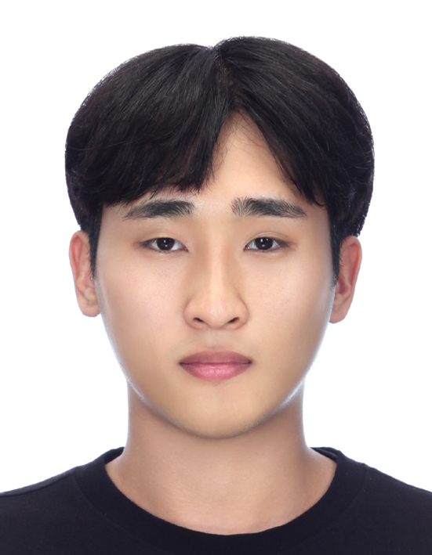


감정 인식 영상 채팅 앱
Intro
팀 구성 및 역할분담
Develop
서버 및 클라이언트 제작
응용계층의 프로토콜 설계
모듈 통합 및 설계
테스팅 및 문서화
UI 디자인
인공지능 모델 설계 및 구현
모델 학습 및 결과 분석
모델 성능 개선
모듈 간 처리 속도 최적화
이미지 이벤트 구현
Struct
탁원준
금기륜
Crew
팀장
팀원
github.com/tojbabo/KUM_TAK_PROJECT
tojbabo / yts0275
Demo

